Slide 1


Escuela Superior Politécnica del Litoral
Facultad de Ingeniería Marítima y Ciencias del Mar
CURSO DE CONTAMINACION
CODIGO DE MATERIA: FMAR-01818
SEGUNDA PARTE
Versión 1.0 - 2008
José V. Chang Gómez
E - mail: jvchang@espol.edu.ec
Guayaquil – Ecuador

Slide 2
Contenido de la Segunda Parte
Meteorología y la Atmósfera
  Balance térmico
  Transporte de calor
  Gradiente ambiental
  Estabilidad atmosférica
  Comportamiento de la pluma o penacho
  Velocidad y dirección del viento
  Elevación de la pluma
  Uso de modelos de dispersión
  Distribución Gaussiana / Ecuaciones
  Ejercicios
Contaminación del Suelo / Manejo de Desechos Sólidos
  Tipo de desechos sólidos
  Composición
  Propiedades físicas, químicas y biológicas
  Sistemas de recolección
  Disposición final
  Botaderos y rellenos sanitarios
  Control de los sitios de disposición final

Slide 3
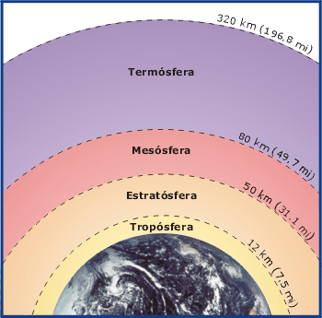
Meteorología y la Atmósfera (1)
La meteorología es la ciencia de la atmósfera.
La atmósfera es el medio en el que se emiten los contaminantes del aire.
Procesos atmosféricos tales como el movimiento del aire (viento) y el intercambio de calor determinan el destino de los contaminantes a medida que pasan por las etapas de transporte, dispersión, transformación y remoción.
La meteorología de la contaminación del aire es el estudio de cómo estos procesos atmosféricos afectan el destino de los contaminantes del aire.
El conocimiento de la meteorología de la contaminación del aire sirve para manejar y controlar la descarga de contaminantes en el aire en exteriores.
Ref. Curso de orientación para el control de la contaminación del aire, CEPIS.

Slide 4
Meteorología y la Atmósfera (2)
El control de la descarga de los contaminantes ayuda a asegurar que las concentraciones de este tipo de sustancias en el ambiente cumplan con los estándares de calidad del aire en exteriores.
Casi toda la contaminación del aire en exteriores se emite en la troposfera.
El transporte de la contaminación del aire está determinado por la velocidad y la dirección de los vientos.
La tasa de dispersión depende de la estructura térmica de la atmósfera, así como de la agitación mecánica del aire a medida que se desplaza sobre los diferentes accidentes geográficos.
La radiación solar y la humedad, así como otros componentes de la atmósfera, causan un impacto en la transformación de las sustancias contaminantes emitidas en el aire.
La remoción de los contaminantes no sólo depende de sus características sino también de fenómenos climáticos como la lluvia, la nieve y la niebla.
Estos fenómenos meteorológicos interactivos se estudian como parte de la meteorología de la contaminación del aire.
Ref. Curso de orientación para el control de la contaminación del aire, CEPIS.

Slide 5
Balance Térmico de la Atmósfera
Dado que la energía del sol siempre ingresa en la atmósfera, si toda la energía se almacenara en el sistema Tierra-atmósfera, la Tierra se podría recalentar. Así, la energía se debe liberar de nuevo en el espacio.
La radiación recibida regresa como radiación terrestre y da lugar a un balance térmico, llamado balance de radiación.
De cada 100 unidades de energía que ingresan en la atmósfera, 51 son absorbidas por la tierra, 19 por la atmósfera y 30 reflejadas nuevamente al espacio.
Las 70 unidades que absorbe el sistema Tierra-atmósfera (51 + 19 unidades) son irradiadas nuevamente al espacio como una radiación de onda larga.
El gráfico adjunto muestra el balance de radiación (térmico) de la atmósfera.

Slide 6
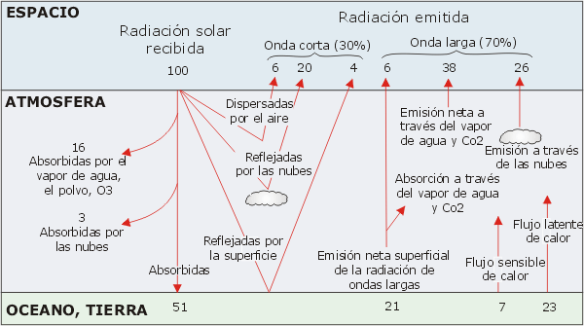
Esquema gráfico del balance térmico de la atmósfera
Ref.: National Academy of Sciences 1975

Slide 7
Transporte de calor
Además de la radiación, el calor se transmite por conducción, convección y advección.
Estos procesos afectan la temperatura de la atmósfera cercana a la superficie terrestre.
La conducción es el proceso por el cual se transmite el calor a través de la materia sin que esta en sí se transfiera. El calor es conducido de un objeto más caliente a uno más frío.
La transferencia de calor a través de la convección se produce cuando la materia está en movimiento. El aire que se calienta a través de la superficie terrestre calentada se elevará porque es más liviano que el del ambiente. El aire calentado se eleva y transfiere el calor verticalmente.
Los meteorólogos también emplean el término advección para denotar la transferencia de calor que se produce principalmente por el movimiento horizontal antes que por el movimiento vertical del aire (convección).

Slide 8
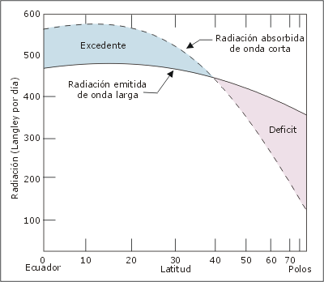
Distribución mundial de calor
La distribución mundial de la insolación está relacionada con la latitud, y es aproximadamente 4 veces mayor en el ecuador que en los polos.
Para la Tierra, las ganancias de energía solar equivalen a las pérdidas de energía que regresan al espacio (balance térmico).
Para lograr un equilibrio, las circulaciones atmosféricas y oceánicas realizan una transferencia continua de calor a gran escala (de latitudes bajas a altas).
De otro modo, las regiones ecuatoriales seguirían calentándose y los polos enfriándose.
La figura muestra la cantidad de radiación solar absorbida por la Tierra y la atmósfera (línea punteada) en comparación con la onda larga de radiación que sale de la atmósfera (línea negra).

Slide 9
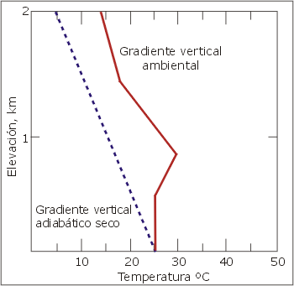
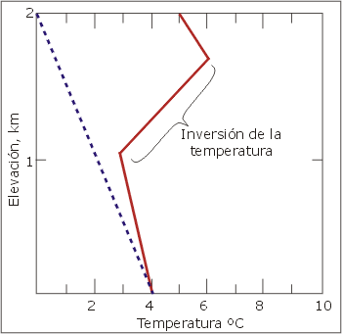
Gradiente ambiental/atmosférico
El perfil de la temperatura del aire ambiental muestra el gradiente vertical atmosférico.
Resulta de complejas interacciones producidas por factores meteorológicos; por lo general consiste en disminución en la temperatura con la altura.
Es importante para la circulación vertical, ya que la temperatura del aire circundante determina el grado en que una porción de aire se eleva o desciende.
El fenómeno producido cuando la temperatura aumenta con la altitud se conoce como inversión de la temperatura (inversión térmica).
Esta situación es clave en la contaminación del aire porque limita la circulación vertical de este.
Ref.: Curso Conceptos Básicos de meteorología y contaminación del aire, CEPIS.

Slide 10
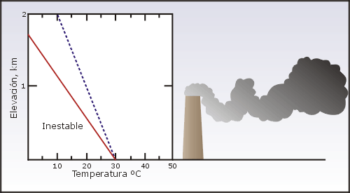
Estabilidad y comportamiento de la pluma o penacho (1)
La combinación de los movimientos verticales y horizontales del aire influye en el comportamiento de las plumas de fuentes puntuales (chimeneas).
La pluma de espiral se produce en condiciones muy inestables debido a la turbulencia causada por el acelerado giro del aire.
Mientras las condiciones inestables generalmente son favorables para la dispersión de los contaminantes, algunas veces se pueden producir altas concentraciones momentáneas en el nivel del suelo si los espirales de la pluma se mueven hacia la superficie.

Slide 11
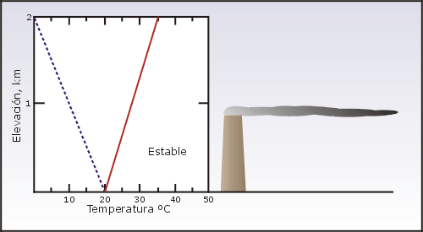
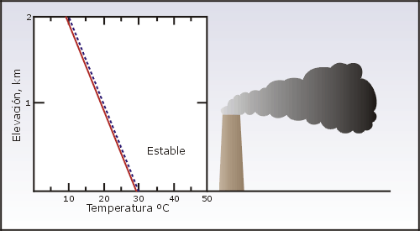
Estabilidad y comportamiento de la pluma o penacho (2)
La pluma de abanico se produce en condiciones estables.
El gradiente de inversión inhibe el movimiento vertical sin impedir el horizontal y la pluma se puede extender por varios kilómetros a sotavento de la fuente.
La pluma de cono es característica de las condiciones neutrales o ligeramente estables.
Este tipo de plumas tiene mayor probabilidad de producirse en días nubosos o soleados.

Slide 12
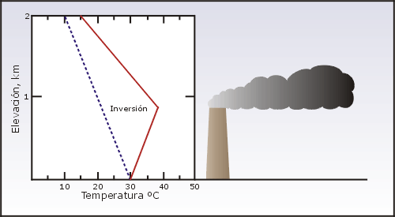
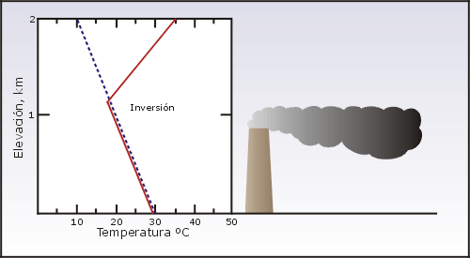
Estabilidad y comportamiento de la pluma o penacho (3)
Cuando las condiciones son inestables sobre una inversión, la descarga de una pluma sobre esta da lugar a una dispersión efectiva sin concentraciones notorias en el nivel del suelo alrededor de la fuente. Esta condición se conoce como flotación.
Si la pluma se libera justo debajo de una capa de inversión, es probable que se desarrolle una grave situación de contaminación del aire. Ya que el suelo se calienta durante la mañana, el aire que se encuentra debajo de la mencionada capa se vuelve inestable.
Cuando la inestabilidad alcanza el nivel de la pluma atrapada bajo la capa de inversión, los contaminantes se pueden transportar hacia abajo hasta llegar al suelo. Este fenómeno se conoce como fumigación.
Las concentraciones de contaminantes a nivel del suelo pueden ser altas cuando se produce la fumigación. Se puede prevenir si las chimeneas son suficientemente altas.

Slide 13
Velocidad y dirección del viento
La velocidad del viento determina la cantidad de dilución inicial que experimenta una pluma. Por lo tanto, la concentración de contaminantes en una pluma está directamente relacionada con la velocidad del viento.
Esta también influye en la altura de la elevación de la pluma después de ser emitida. A medida que la velocidad del viento aumenta, la elevación de la pluma disminuye al ser deformada por el viento. Esto hace que disminuya la altura de la pluma, que se mantiene más cerca del suelo y puede causar un impacto a distancias más cortas a sotavento.
La velocidad del viento se usa junto con otras variables para derivar las categorías de la estabilidad atmosférica usadas en las aplicaciones de los modelos de la calidad del aire.
Para propósitos meteorológicos, la dirección del viento se define como la dirección desde la cual sopla el viento, y se mide en grados en la dirección de las agujas del reloj a partir del norte verdadero. La dirección del viento determina la dirección del transporte de una pluma emitida.

Slide 14
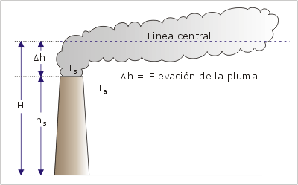
Elevación de la pluma
La mezcla del aire ambiental en la pluma se denomina arrastre. Al entrar en la atmósfera, estos gases tienen un momentum. Muchas ocasiones se calientan y se hacen más cálidos que el aire externo.
En estos casos, los gases emitidos son menos densos que el aire exterior y, por tanto, flotantes. La combinación del momentum y la flotabilidad de los gases hace que estos se eleven.
Este fenómeno, conocido como elevación de la pluma, permite que los contaminantes emitidos al aire en esta corriente de gas se eleven a una altura mayor en la atmósfera.
Al estar en una capa atmosférica más alta y más alejada del suelo, la pluma experimentará una mayor dispersión.
La altura final de la pluma, conocida como altura efectiva de chimenea (H), es la suma de la altura física de la chimenea (h s) y la elevación de la pluma ( Δh).
La elevación de la pluma depende de las características físicas de la chimenea y del efluente (gas de chimenea).
La diferencia de temperatura entre el gas de la chimenea (Ts) y el aire ambiental (Ta) determina la densidad de la pluma, que influye en su elevación. La velocidad de los gases de la chimenea determina el momentum de la pluma.

Slide 15
Fórmulas elevación plumas
Las fórmulas de la elevación de la pluma se usan en plumas con temperaturas mayores que la del aire ambiental. La fórmula de Briggs para la elevación de la pluma (flotabilidad) se presenta a continuación.
Estas sirven para determinar la línea central imaginaria de la pluma, que es donde se producen las mayores concentraciones de contaminantes. Existen varias técnicas para calcular las concentraciones de contaminantes lejos de la línea central.
En las ecuaciones: Δh = Elevación de la pluma (sobre la chimenea)
F=Flujo de flotabilidad; μ =Velocidad promedio del viento
x=Distancia a sotavento de la chimenea/fuente
g=Aceleración debido a la gravedad (9,8 m/s2)
V=Tasa volumétrica del flujo del gas de la chimenea
Ts =Temperatura del gas de la chimenea; Ta =Temperatura del aire ambiental

Slide 16
Uso de Modelos de dispersión de calidad del aire
Los modelos de dispersión de calidad del aire consisten en un grupo de ecuaciones matemáticas que sirven para interpretar y predecir las concentraciones de contaminantes causadas por la dispersión y por el impacto de las plumas.
Estos modelos incluyen los estimados de dispersión y las diferentes condiciones meteorológicas, incluidos los factores relacionados con la temperatura, la velocidad del viento, la estabilidad y la topografía.
Existen 4 tipos genéricos de modelos: gaussiano, numérico, estadístico y físico.
Los modelos gaussianos emplean la ecuación de distribución gaussiana y son ampliamente usados para estimar el impacto de contaminantes no reactivos.
Para el caso de fuentes de áreas urbanas que presentan contaminantes reactivos, los modelos numéricos son más apropiados que los gaussianos pero requieren una información extremadamente detallada sobre la fuente y los contaminantes.
Los modelos estadísticos se emplean cuando la información científica sobre los procesos químicos y físicos de una fuente están incompletos o son vagos.
Los modelos físicos, requieren estudios complejos de modelos del fluido o túneles aerodinámicos del viento. Implica la elaboración de modelos a escala.

Slide 17
Distribución Gaussiana (1)
La distribución gaussiana determina el tamaño de la pluma a sotavento de la fuente.
El tamaño de la pluma depende de la estabilidad de la atmósfera y de su propia dispersión en dirección horizontal y vertical.
Los coeficientes de la dispersión δy horizontal y δz vertical, respectivamente) sólo representan la desviación estándar de la normal en la curva de distribución gausiana en las direcciones Y y Z.
Estos coeficientes de dispersión son funciones de la velocidad del viento, de la cubierta de nubes y del calentamiento de la superficie por el sol.

Slide 18
Distribución Gaussiana (2)
La distribución gaussiana y la elevación de la pluma dependen de que el suelo sea relativamente plano a lo largo del recorrido.
La topografía afecta el flujo y la estabilidad atmosférica del viento.
Un terreno desigual debido a la presencia de cerros y valles afectará la dispersión de la pluma y la distribución gaussiana deberá ser modificada.

Slide 19
Modelo Gaussiano: Ecuaciones (1)
De los 4 tipos de modelos de dispersión mencionados anteriormente, el gaussiano, que incluye la ecuación de distribución gaussiana es el más usado.
La ecuación de distribución gaussiana emplea cálculos relativamente simples, que sólo requieren dos parámetros de dispersión ( δy y δz ) para identificar la variación de las concentraciones de contaminantes que se encuentran lejos del centro de la pluma, D.B. Turner, 1970.
Esta ecuación determina las concentraciones de contaminantes en el nivel del suelo sobre la base de las variables atmosféricas de tiempo promedio (por ejemplo, la temperatura y la velocidad del viento). Por lo tanto, no es posible obtener un cuadro instantáneo de las concentraciones de la pluma.
Donde:
x =concentración del contaminante en el nivel del suelo (g/m3)
Q =masa emitida por unidad de tiempo
δy =desviación estándar de la concentración de contaminantes en dirección y (horizontal)
δz =desviación estándar de la concentración de contaminantes en dirección z (vertical)
u=velocidad del viento; y=distancia en dirección horizontal; z=distancia en dirección vertical
H=altura efectiva de la chimenea

Slide 20
Emisiones a nivel del Terreno (1)
Fuente Puntual a Nivel del Terreno
Este caso considera que las emisiones de contaminantes son hechas a nivel del terreno, o sea la chimenea o fuente tiene altura cero.
La concentración en dirección del viento se la calcula así:

Slide 21
Emisiones a nivel del Terreno (2)
Para concentraciones a nivel del terreno, z = 0:
La concentración máxima a nivel del suelo a lo largo de la línea central del penacho o pluma donde y = 0 se expresa como:

Slide 22
Clasificaciones de estabilidad de la atmósfera
La estabilidad de la atmósfera depende de la diferencia de temperatura entre una porción de aire y su área circundante. La atmósfera puede ser estable, condicionalmente estable, neutra, condicionalmente inestable o inestable.
Para estimar la dispersión estos niveles de estabilidad se clasifican en 6 clases basadas en 5 categorías de velocidad del viento superficial, 3 tipos de insolación diurna y 2 tipos de nubosidad nocturna.
Estos tipos de estabilidad se llaman clases de estabilidad Pasquill – Gifford. Las estabilidades A, B y C representan horas diurnas con condiciones inestables. La estabilidad D, los días o noches con cielo cubierto con condiciones neutrales. Las estabilidades E y F, las condiciones nocturnas estables, basada en la cobertura de nubes. La clasificación A representa condiciones de gran inestabilidad mientras que la F, de gran estabilidad.

Slide 23
Coeficientes de dispersión (δy) y (δz): Curvas de Pasquill - Guifford
En los modelos gaussianos, la dispersión de la pluma lejos de la línea central está representada por los coeficientes de dispersión, δy (horizontal) y δz (vertical).
La dispersión de la pluma depende de la clasificación de estabilidad asignada al escenario bajo estudio. La figura muestra los valores que los modelos gaussianos emplean para la dispersión horizontal y vertical según la clasificación de la estabilidad y la distancia a sotavento de la chimenea.
Como es de suponer, los coeficientes de dispersión horizontal aumentan a medida que las condiciones atmosféricas se hacen menos estables, es decir de F a A.
Al comparar los 2 gráficos, se observa que la clasificación de la estabilidad afecta la dispersión vertical más radicalmente que la horizontal. Los gráficos de los coeficientes de dispersión se pueden usar para obtener δy y δz empleados como datos de entrada para la ecuación de distribución gausiana.

Slide 24
Ejercicio 1: Emisión Dióxido de Carbono CO₂
El gas que se libera de un automóvil por el tubo de escape contiene 1.4 volúmenes de CO. ¿Cuál es la concentración de CO expresado en μ g/m³ a 25°C y 1 atm de presión?
Conversión de unidades: Relación entre μg/m^{3,} ppm, y volumen (%):
μg/m³ = ppm × peso molecular × 1000/24.5 ( a 25°C y 1 atm de presión )
μg/m³ = ppm × peso molecular × 1000/22.41 ( a 0°C y 1 atm de presión )
1 % volumen = 10⁴ ppm
Solución:
Concentración de CO en μg/m³ = [14.000 ppm x 28 g/mol x 1000 ] / 24.5
Respuesta: 16 x 10⁶ μg/m³ de CO = 16 x 10³ mg/m³
Reflexión: La concentración del CO del gas del escape del vehículo se verá reducida al entrar a la atmósfera. La norma de calidad de aire ambiente en el Ecuador es de 10.000 μg/m³ (TULAS, 2002).

Slide 25
Ejercicio 2: Concentración de Ozono
La concentración de ozono es 150 μg/m³ en una estación urbana de monitoreo. Determinar si esta concentración excede el valor permitido encontrado en las normas de calidad del aire.
El valor de la norma está expresado en ppm: 0.06125 (tiempo muestreo 8h)
Solución:
Peso molecular del Ozono (O₃): 16 x 3 = 48
Concentración de Ozono: 150 μg/m³= ppm x 48 x 1000
24.5
ppm = (150 * 24.5) / (1000* 48) = 0.0765 ppm
Por lo que se puede concluir que el ozono está excediendo la norma ambiental, causando contaminación.

Slide 26
Ejercicio 3: Velocidad de caída de partículas en el aire
Determine la velocidad de asentamiento de una nube de niebla compuesta de partículas de 1 μm (micra) en el aire a 27 º C.
Solución: Las características de asentamiento son una de las más importantes propiedades de las partículas, toda vez que el asentamiento es el mayor proceso natural para remover partículas de la atmósfera. Partículas en suspensión varían entre 1 a 20 μm y permanecen en la atmósfera largos períodos.
Aplicando la ecuación de la ley Stokes, donde:
  V _{t} = velocidad final de asentamiento, m/s
  g = aceleración de la gravedad, 9.81 m/s²
  ρp = densidad de la partícula, 2.2 Kg./m³
  ρa = densidad del aire, aprox. 1.2 Kg./m³ a nivel del mar
  d p = diámetro de la partícula, m.
  μ = viscosidad del aire, 1.85 x 10 ⁻⁵ Kg./m.s (a 27 º C)
V _{t} = 2.95 x 10 ⁻⁵ m/s. Chequear Número de Reynolds, N _{Re} = 1.91 x 10 ⁻⁶ « 1 Ok.
Sí se aplica la ley de Stokes. Flujo laminar.

Slide 27
Ejercicio 4: Descargas de Hidrocarburos (HC)
Calcular la descarga de HC procedente de una población de 1.5 millones de habitantes considerando que:
Un total de 250.000 vehículos recorren al año 15.000 Km. cada uno emitiendo 1 g/Km.
El consumo per cápita de pinturas sintéticas es 2 litros/año con contenido en HC de 1Kg./litro
El consumo per cápita de HC procedentes de disolventes de limpieza es de 1Kg/año.
Solución:
a) Vehículos: 250.000 Veh. x 15.000 Km. x 1 g/Km. x 1 Ton = 3.750 Ton. Veh. 10⁶ g
b) Pinturas: 1.5 x 10⁶ hab. x 1 Kg. x 2 litros x 1 Ton = 3.000 Ton
litro hab. 10³ Kg.
c) Disolventes: 1.5 x 10⁶ hab. x 1 Kg. x 1 Ton = 3.000 Ton
hab. 10³ Kg.
Total = (3.750 + 3.000 + 3.000) Ton. = 9.750 Ton/1000 Kg./Ton/1’500.000 hab. = 6,50 Kg. per cápita/año.

Slide 28
Ejercicio 5: Cálculo de emisiones vehiculares
Un vehículo típico promedio emite 4 g/Km. de oxido nítrico (NO), y recorre aproximadamente 20.000 Km./año.
Estime la cantidad de oxido nítrico emitida por cada vehículo anualmente.
Considere que en un país hay 1 millón de vehiculos. Calcule el total de emisiones de (NO) generadas por el transporte vehicular en toneladas por año.
Solución:
Oxido nítrico anual: 4 g/Km. x 20.000 Km./año x 1 Kg./10³ g = 80 Kg./año. Vehículo
Emisión total: 1’000.000 veh. x 80 Kg./año. veh. x 1 Ton./1000 Kg. =80 x 10³ Ton./año

Slide 29
Ejercicio 6: Dispersión de contaminantes
El fuego en un botadero abierto emite gas a 3 g/s de NOx.
a) Determinar la concentración C (x,y,z) de NOx a 2 Km. aguas abajo si la velocidad del viento u = 5 m/s y la clase de estabilidad es D.
b) ¿Cuál es la concentración máxima a nivel del terreno y a 50 metros sobre el terreno?
Solución:
a) Se aplica ecuación de modelo gaussiano (1)
De las curvas de Pasquill y Guifford, para x = 2 Km.
δy (horizontal) = 150m, δz (vertical) = 50m.
Reemplazando en la ecuación (1):
Resp.: C (2Km,0,0) = 3 x 10⁶/ ¶ x 150 x 50 x 5 = 25.5 μg NOx/m³
b) Reemplazando en ecuación (2):
Resp.: C (x,0,50m) = (3 x 10⁶/ ¶ x 150 x 50 x 5 ) exp[-1/2(z/ δz )²] = 15.5 μg NOx/m³

Slide 30
Contaminación del Suelo /
Manejo de Desechos Sólidos
Contaminación del suelo
Tipos de desechos sólidos
Composición
Propiedades físicas, químicas y biológicas
Sistemas de recolección
Disposición final
Botaderos y rellenos sanitarios
Control de los sitios de disposición final

Slide 31
Contaminación del suelo
La contaminación del suelo es la degradación de la superficie terrestre a través del mal uso del suelo por prácticas agrícolas pobres, la explotación mineral, la acumulación de desperdicios industriales, y el indiscriminado manejo de los desechos sólidos urbanos.
Dicha acumulación puede darse a nivel superficial (en el caso de desechos sólidos) o a nivel del subsuelo (en el caso de líquidos percolados a partir de desechos sólidos o de derrames de sustancias tóxicas).

Slide 32
Desechos sólidos: Definición
Son aquellos materiales sólidos o semisólidos que el poseedor ya no considera de suficiente valor como para ser retenidos.
Es todo sólido, líquido o gas confinado que ha dejado de ser útil para el ser humano

Slide 33
Tipos y composición de desechos
    Doméstico
    Comercial
    Institucional
    Construcción y demolición
    Servicios municipales
    Plantas de tratamiento
    Industrial
    Agrícola
Composición:
Fracción Orgánica (restos alimenticios, papel, cartón, plásticos, textiles, caucho y cuero)
Fracción Inorgánica (vidrio, hojalatas, aluminio, otros metales, polvo)

Slide 34
Desechos domésticos/ comerciales y peligrosos
Desechos domésticos y comerciales
Consisten en desechos sólidos orgánicos e inorgánicos de zonas residenciales y de establecimientos comerciales
Residuos orgánicos típicos: comida, papel, cartón, plásticos, textiles, cuero, madera, residuos de jardín.
Residuos inorgánicos: vidrio, cerámica, latas de aluminio, metales férreos, suciedad.
Desechos peligrosos
  Sustancias inflamables
  Corrosivos
  Reactivos
  Tóxicos
  Cancerígenos

Slide 35
Residuos institucionales
Residuos sólidos de los centros gubernamentales, escuelas, colegios, cárceles y hospitales
Excluyendo a los residuos de las cárceles y hospitales, los residuos institucionales son similares a los domésticos.
Los desechos sanitarios deben ser manipulados y procesados separadamente de otros desechos sólidos
Desechos de la construcción
Son los desechos de la construcción, remodelación y arreglo de viviendas, edificios.
Desechos difíciles de cuantificar: piedra, hormigón, ladrillo, madera, grava, piezas de grifería y electricidad. Pueden incluir vidrios rotos, plásticos y acero de reforzamiento

Slide 36
Desechos de servicios municipales
Son los desechos de la comunidad, producto de la operación y mantenimiento de las instalaciones municipales:
  barrido de calles,
  tachos de basura pública,
  desechos de mercados y parques,
  residuos de sumideros,
  animales muertos y
  vehículos abandonados.
Desechos de plantas de Tratamiento
  Fangos del tratamiento del agua potables y aguas residuales.
  Residuos de la incineración de madera, carbón, coque.

Slide 37
Residuos industriales
Metales, plásticos, papel, madera, residuos de químicos orgánicos e inorgánicos, carnes, grasas, huesos, vísceras, vegetales, frutas, cáscaras, cereales, tejidos, fibras, resinas, vidrio, adhesivos, tintas, pegamentos, grapas, asfalto, alquitrán, cemento, arcilla, yeso, cuero, aceite, chatarra, escoria, arena, disolventes, lubricantes y grasas.
Desechos Agrícolas
  Residuos de las actividades de plantar y cosechar vegetales, producción de leche, crianza de animales, operación de ganadería

Slide 38
Esquema de Generación de desechos

Slide 39
Gestión de los desechos sólidos municipales (1)
La gestión de desechos municipales es uno de los retos ambientales más importantes a enfrentar debido a la creciente urbanización y el desarrollo industrial.
La cantidad de desechos producidos por la población, instituciones privadas y públicas, negocios e industrias crece conjuntamente con la explosión demográfica experimentada por los grandes centros urbanos. La producción anual de desechos municipales por habitante varía en todo el mundo, de 200 hasta 800 kilos, dependiendo del nivel de desarrollo del país (CINTEC, 2002).
Estas importantes cantidades de desechos se manejan frecuentemente de manera inadecuada, a través de botaderos sin protección ni control que no toman en cuenta los aspectos ambientales, sociales y económicos de las ciudades.

Slide 40
Gestión de los desechos sólidos municipales (2)
Estas prácticas:
  constituyen un peligro para la salud pública y las condiciones sanitarias en general,
  amenazan la calidad del medio ambiente al presentar riesgos de contaminación de las aguas subterráneas, las fuentes de agua potable, el aire y los suelos,
  ponen en peligro el desarrollo de asentamientos humanos cercanos y el futuro uso de esas áreas,
  estimulan el desperdicio de recursos renovables.
La Organización de las Naciones Unidas (ONU) estima que más de 5 millones de personas mueren cada año de enfermedades relacionadas con una gestión inadecuada de desechos municipales

Slide 41
Generación Anual de Residuos Domésticos en países industrializados

Slide 42
Tabla 1: Composición típica (% en peso) de los desechos sólidos Ref.: Gestión Integral de Residuos Sólidos, G. Tchobanoglous, H. Theisen, S. Vigil, 1998

Slide 44
Tabla 3: Composición de Residuos Sólidos Municipales en países de Latinoamérica (% en peso)
Ref.: Manejo y disposición de Residuos Sólidos Urbano, ACODAL, Samuel I. Pineda, 1998.

Slide 45
Sistema de manejo de desechos sólidos
El sistema de manejo de los residuos se compone de cuatro sub sistemas:
a) Generación : Cualquier persona u organización cuya acción cause la transformación de un material en un residuo. Una organización usualmente se vuelve generadora cuando su proceso genera un residuo, o cuando lo derrama o cuando no utiliza mas un material.
b) Transporte : Es aquel que lleva el residuo. El transportista puede transformarse en generador si el vehículo que transporta derrama su carga, o si cruza los limites internacionales (en el caso de residuos peligrosos), o si acumula lodos u otros residuos del material transportado.
c) Tratamiento y disposición : El tratamiento incluye la selección y aplicación de tecnologías apropiadas para el control y tratamiento de los residuos peligrosos o de sus constituyentes. Respecto a la disposición la alternativa comúnmente más utilizada es el relleno sanitario.
d) Control y supervisión : Este sub sistema se relaciona fundamentalmente con el control efectivo de los otros tres sub sistemas.

Slide 46
Elementos funcionales del manejo de desechos

Slide 47
Factores que afectan la generación de los RSU
Actividades de reciclaje y reducción
Actitud pública y legislación
  Hábitos de consumo y estilo de vida.
  Educación
Factores físicos y geográficos
  Localización geográfica.
  Temporada del año.
  Frecuencia de recolección.

Slide 48
Manejo Integrado de Desechos Sólidos
Como resultado de la evaluación de los elementos funcionales, conexiones e interfaces han sido comparadas para efectos de eficiencia y economía, la comunidad empieza a desarrollar un Sistema Integrado de Manejo de Desechos Sólidos.
El Manejo Integrado de Desechos Sólidos puede ser definido como la selección y aplicación de técnicas, tecnologías y programas de manejo adecuados para alcanzar metas y objetivos específicos en el manejo de desechos.
Para poder alcanzar un logro en este manejo integrado de desechos sólidos, es necesario implementar una jerarquía en las actividades de manejo de desechos:
    1. Reducción en la Fuente
    2. Reciclaje
    3. Transformación de los Desechos
    4. Disposición Final (Rellenos Sanitarios)

Slide 49
Esquema de la Escala Jerárquica del
Manejo Integrado de Desechos
REDUCIÓN EN LA FUENTE
RECICLAJE Y REUSO
TRANSFORMACIÓN
DISPOSICIÓN FINAL

Slide 50
Materiales habitualmente separados de los RSU (1)

Slide 51
Materiales habitualmente separados de los RSU (2)

Slide 52
Reciclaje de papel, aluminio, plástico
Se reciclan cartones, papel periódico, libros, papel de oficina.
Se elabora papel kraft, papel periódico.
Latas de aluminio: bebidas gaseosas, cervezas.
Aluminio secundario: marcos de ventanas, contrapuertas, paneles, canalones.
Mediante reciclaje de plásticos se producen: fundas de basura, recipientes de limpieza, tanques
En 1999 se reciclaban mas de 70 millones de kilos de botellas de plástico. Se recicla menos del 5%

Slide 53
Situación de los desechos sólidos municipales en América Latina
En América Latina se producen 40 millones de toneladas anuales de desechos de los cuales solamente 5 millones reciben tratamiento, es decir el 12.5% del total.
Acorde a la actual tendencia de urbanización y al alto índice de crecimiento poblacional, la generación de desechos per capita en ciudades capitales de América Latina aumenta, entre otras cosas porque no se cuenta con políticas y programas locales claros para la prevención y minimización.
Los problemas de corto y mediano plazo (cobertura del servicio de aseo, tecnologías de recolección, vida útil y construcción de rellenos sanitarios) tienen mayor prioridad para las municipalidades latinoamericanas que las de largo plazo (cambio cultural, prevención) entre otras razones, porque los recursos económicos disponibles no son los suficientes y porque a nivel político no se han dimensionado realmente las consecuencias del consumo actual.
Ref.: ACCIONES DE LAS AUTORIDADES LOCALES A FAVOR DE LA PREVENCIÓN DE DESECHOS MUNICIPALES EN AMERICA LATINA* Seminario de la Red 6 de Medio Ambiente Urbano – URBAL - Málaga, España, Mayo de 2003

Slide 54
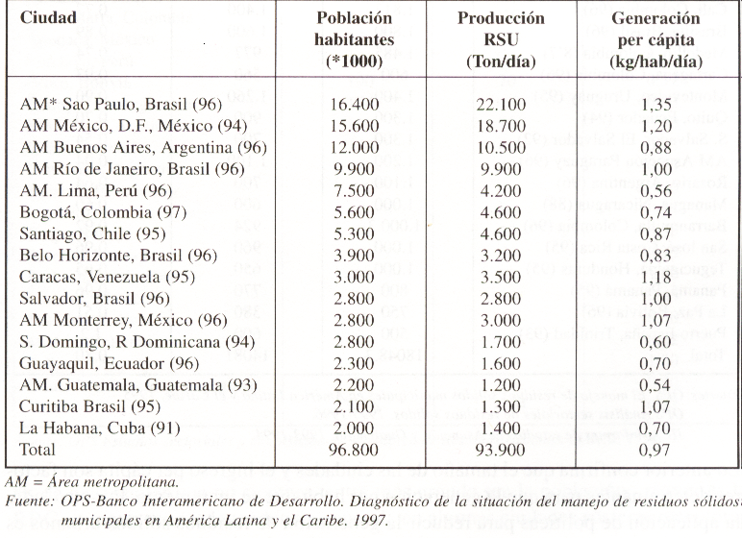
Tabla 4: Generación de Residuos Sólidos Urbanos (RSU) per cápita en ciudades latinoamericanas
Ref.: Manejo y disposición de Residuos Sólidos Urbano, ACODAL, Samuel I. Pineda, 1998.

Slide 55
Propiedades físicas (1)
Peso específico
Contenido de humedad
Tamaño de partícula
Distribución del tamaño
Capacidad de campo
Peso específico (Kg./m³): peso del material por unidad de volumen. Compactados y no compactados. Sirve para valorar las cantidades de RSU. Residuos de comida (291), papel (89), plásticos (65), cuero (160), madera (237), metales (320), vidrio (196)
Contenido de humedad (%): oscila entre 15 - 40% según la composición de los desechos, la estación del año, y las condiciones de humedad, meteorológicas, particularmente la lluvia.

Slide 56
Propiedades físicas (2)
Tamaño y distribución de las partículas:
  Es una consideración importante dentro de la recuperación de materiales, especialmente con medios mecánicos, como cribas y separadores magnéticos. El tamaño medio de los residuos oscila en el rango de 178 – 203 mm.
Capacidad de campo:
  Es la cantidad total de humedad que puede ser retenida por una muestra de residuo sometida a la acción de la gravedad.
  Tiene importancia crítica para determinar la cantidad la formación de la lixiviación en los vertederos. La capacidad de campo de los residuos no seleccionados y no compactados de origen doméstico y comercial oscila en el 50%.

Slide 57
Tabla 5: Valores típicos de Peso Específico y Contenido de Humedad
Ref.: Gestión Integral de Residuos Sólidos, G. Tchobanoglous, H. Theisen, S. Vigil, 1998

Slide 58
Ejercicio 7:
Determinación de contenido de humedad

Slide 59
Propiedades de los RSU
Estos parámetros son de vital importancia para evaluar las opciones de procesamiento y recuperación.
Las propiedades a determinar:
  Análisis físico
  Punto de fusión de las cenizas
  Análisis elemental
  Contenido energético

Slide 60
Análisis físico
Humedad: pérdida de humedad cuando se calienta a 105 ° C durante una hora
Materia volátil: pérdida de peso adicional con la ignición a 950 ° C en un crisol cubierto
Carbono fijo: rechazo combustible dejado después de retirar la materia volátil
Ceniza: peso del rechazo después de la incineración en un crisol abierto

Slide 61
Análisis elemental
Determina el contenido % de:
  Carbono
  Hidrógeno
  Oxígeno
  Nitrógeno
  Azufre
  Ceniza
  Halógenos (Cl, F, Br, I)
Depende del tipo de desecho
Se usa para definir la mezcla correcta de materiales residuales necesaria para conseguir relaciones C/N aptas para los procesos de conversión biológica.

Slide 62
Tabla 6: Contenido energético típico de los RSU Ref.: Gestión Integral de Residuos Sólidos, G. Tchobanoglous, H. Theisen, S. Vigil, 1998
Parámetro de gran importancia para establecer la opción de utilizar los desechos como combustibles. Se expresa en Kcal./Kg.
Valores típicos
  Residuos de comida 1.111
  Papel 4.000
  Plásticos 7.778
  Textiles 4.167
  Goma 5.556
  Cuero 4.167
  Vidrio 33
  Latas 167

Slide 63
Tabla 7: Datos típicos de un Análisis Elemental
de residuos domésticos
Ref.: Gestión de Residuos Sólidos, G. Tchobanoglous, H. Theisen, S. Vigil, 1998
Componente
C
H
O
N
S
Cenizas
Residuos de comida
48.0
6.4
37.6
2.6
0.4
5
Papel
43.5
6.0
44.0
0.3
0.2
6
Cartón
44.0
5.9
44.6
0.3
0.2
5
Plásticos
60.0
7.2
22.8
10
Textiles
55.0
6.6
31.2
4.6
0.15
2.5
Goma
78.0
10.0
2.0
10
Cuero
60.0
8.0
11.6
10.0
0.4
10
Residuos de jardín
47.8
6.0
38.0
3.4
0.3
4.5
Madera
49.5
6.0
42.7
0.2
0.1
1.5
Vidrio
0.5
0.1
0.4
0.1
98.9
Metales
4.5
0.6
4.3
0.1
90.5
Suciedad, cenizas
26.3
3.0
2.0
0.5
0.2
68.0

Slide 64
Ejercicio 8:
Estimación de Peso Específico

Slide 65
Producción de olores
Se producen por la degradación anaerobia de los componentes orgánicos de fácil descomposición.
Productos de la descomposición:
    H₂S (olor a huevos podridos)
    Fe S (color oscuro de la materia descompuesta)
    Metilmercaptano
    Aminas
    Diaminas

Slide 66
Transformaciones de los desechos sólidos
Qué procesos de transformación se pueden utilizar para la gestión de los RSU (naturales o con la participación del hombre).
Transformaciones físicas
Transformaciones químicas
Transformaciones biológicas
TRANSFORMACIONES FISICAS
Separación manual/mecánica de los componentes
Reducción mecánica del volumen: compactación
Reducción de tamaño: desfibrar, triturar, moler.

Slide 67
Transformaciones químicas
Combustión (oxidación química): la materia orgánica se transforma en CO2, agua, cenizas y calor.
Pirolisis: formación de gas, alquitrán y carbón.
Gasificación: combustión parcial de un combustible para generar un gas rico en CO, H2, hidrocarburos saturados.
Transformaciones biológicas
Se utiliza para:
    Reducir el volumen y el peso del material
    Producir compost
Agentes:
    Bacterias
    Hongos
    Levaduras
Pueden implicar:
    Procesos aerobios
    Procesos anaerobios
Depende de la naturaleza de los productos finales.

Slide 68
Reciclaje de residuos de jardín

Slide 69
Importancia de las transformaciones
Mejorar la eficacia de las operaciones y sistemas de gestión de desechos sólidos
Recuperar los materiales reutilizables y reciclables.
Recuperar productos para conversión y energía
Gestión de los desechos sólidos
Se define como la disciplina asociada al control de la generación, almacenamiento, recolección, transporte, procesamiento y evacuación de los desechos sólidos de una manera armónica con los principios de salud pública, economía, ingeniería, conservación del medio ambiente, estética.

Slide 70
Elementos que incluye la gestión de desechos sólidos
Aspectos administrativos
Finanzas
Leyes
Planificación
Aspectos de ingeniería
Aplicación de normativas reguladoras
Mejora de métodos científicos para la interpretación de datos
Identificación de productos de consumo peligrosos y tóxicos
Financiación de infraestructuras de gestión de residuos
Planificación urbana y ubicación de los botaderos/rellenos sanitarios
Capacitación calificada del personal de la unidad de gestión

Slide 71
Rellenos sanitarios (vertederos)
Rellenos sanitarios son las instalaciones físicas utilizadas para la evacuación, en los suelos de la superficie terrestre, de los rechazos provenientes de los residuos sólidos.
Años atrás se denominaba como “vertedero sanitario controlado” para denominar aquel sitio donde se cubrían los residuos puestos en el vertedero al finalizar cada día de operación.
En la época actual “vertedero o relleno sanitario controlado” se refiere a una instalación ingenieril para la evacuación de Residuos Sólidos Urbanos (RSU), diseñada y explotada para minimizar los impactos ambientales y sobre la salud pública.
Los vertederos de o rellenos para la evacuación de residuos peligrosos se denominan vertederos o rellenos de seguridad.
El término “celda” se utiliza para describir el volumen de material depositado en un vertedero durante un período de explotación, normalmente 1 día.

Slide 72
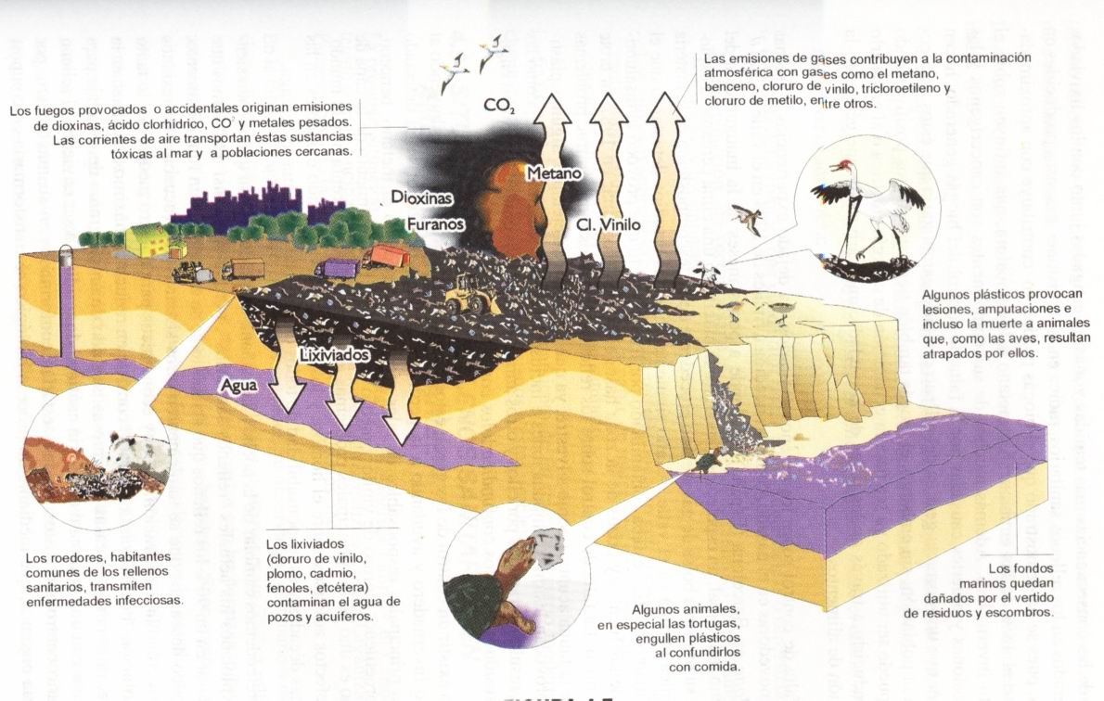
Impactos Ambientales en la Operación de un Relleno Sanitario
Ref.: Manejo y disposición de Residuos Sólidos Urbano, ACODAL, Samuel I. Pineda, 1998.

Slide 73
Operación en rellenos sanitarios

Slide 74
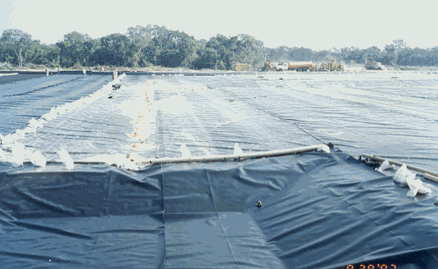
Tendido de geomembranas en rellenos sanitarios

Slide 75
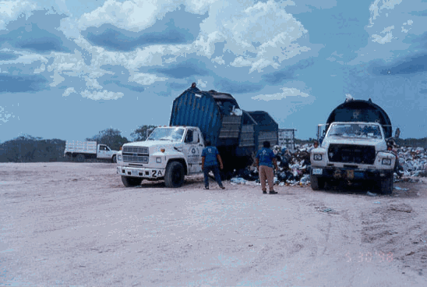
Descarga de camiones en relleno sanitario

Slide 76
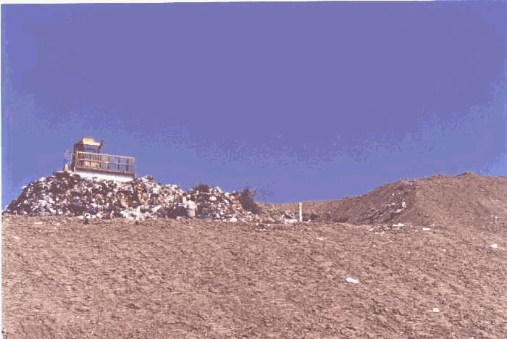
Acarreo de material para formación de celdas

Slide 77
Ejemplo de proyecciones de carga de un relleno sanitario en el horizonte de diseño

Slide 78
Curvas de Demanda de Volumen vs. Volumen disponible (Caso de estudio)

Slide 79
Ejercicio 9: Tasas de generación de residuos por unidad

Slide 80
Producción de Biogás (1)
Cuando los residuos se descomponen en condiciones anaeróbicas, se generan gases como subproductos naturales de esta descomposición.
En un relleno sanitario, la cantidad de gases producido y su composición depende del tipo de residuo orgánico, de su estado y de las condiciones del medio que pueden favorecer o desfavorecer el proceso de descomposición.
La descomposición de la materia orgánica en los rellenos sanitarios, que se realiza por la actividad microbiana anaeróbica, genera diversos subproductos, entre ellos el biogás.
Condiciones favorables de medio para la supervivencia de los microorganismos anaeróbicos pueden desarrollarse a temperaturas de entre 10 y 60 ºC, teniendo un optimo entre 30 y 40 ºC (fase mesofílica) y otro entre 50 y 60 ºC (fase termofílica).

Slide 81
Producción de Biogás (2)
El pH entre 6.5 y 8.5 permite un buen desarrollo de los microorganismos teniendo un optimo para pH entre 7 - 7.2
Por lo general, los componentes principales del biogás son el metano (CH4) y el dióxido de carbono (CO2), en proporciones aproximadamente iguales, constituyendo normalmente mas del 97% del mismo.
Ambos gases son incoloros e inodoros, por lo que son otros gases, como el ácido sulfhídrico y el amoniaco los que le otorgan el olor característico al biogás y permiten su detección por medio del olfato.
El gas metano se produce en los rellenos en concentraciones dentro del rango de combustión, lo que confiere al biogás ciertas características de peligrosidad por riesgos de incendio o explosión y por lo mismo, la necesidad de mantener un control sobre él.

Slide 82
Tabla 8: Generación de gases N₂, CO₂ y CH₄ en un relleno sanitario típico

Slide 83
Generación de lixiviados/ Tratamiento
El tipo de instalaciones de tratamiento dependerá de las características del lixiviado, y de la localización geográfica y física del relleno sanitario.
Las características más preocupantes del lixiviado influyen: DBO, DQO, sólidos totales disueltos (STD), metales pesados y constituyentes tóxicos sin especificar.
El lixiviado contiene concentraciones extremadamente altas de STD, por ejemplo sobre 50.000 (mg/l), puede ser difícil tratar biológicamente.
Con valores altos de DBO es preferible emplear procesos de tratamientos anaeróbicos, porque los procesos de tratamientos aeróbicos son caros.
Concentraciones altas de sulfato pueden limitar el uso de procesos de tratamientos anaeróbicos, debido a la producción de olores procedentes de la reducción biológica de sulfatos a sulfuros.
La toxicidad producida por los metales pesados también es un problema para muchos procesos de tratamiento biológico. La capacidad de las instalaciones de tratamiento dependerán del tamaño del relleno sanitario y la vida útil esperada.

Slide 84
Tabla 9: Composición de Lixiviados en
Rellenos Sanitarios Recientes y Antiguos

Slide 85
La Regla de las 3 R’ s
Reducir es lo que se debe tratar de hacer porque es la mejor forma de prevenir y no curar. Esto quiere decir que hay que evitar que se genere la basura utilizando los productos de la manera correcta.
Reusar es tratar de darle algún uso a la basura antes de descartarla, por ejemplo, forrar las cajas, frascos o latas y usarlas para guardar cosas.
Reciclar es una actividad que desarrollan algunas empresas y personas, consiste en rescatar la basura para volver a utilizarla. Del papel y cartón, limpios, se puede recuperar cerca del 40% a través del reciclaje.
Materiales potencialmente reciclables: papel, cartón, maderas, vidrios, varios metales, y otros. Existe la posibilidad de “reciclar" ciertos residuos utilizando el ciclo biológico de la materia.
Se trata de los orgánicos (restos de comida, cáscara de frutas), que pueden emplearse para fabricar compostaje, que es un fertilizante natural que aprovecha los nutrientes de los residuos para convertirlos en alimento para detritos (organismos descomponedores) e indirectamente para las plantas.

Slide 86
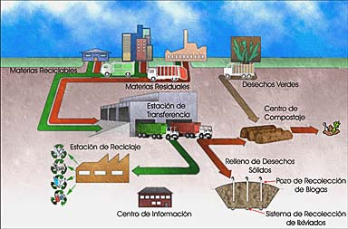
Esquema de implantación de las 3 R’ s

Slide 87
Marco Legal Ambiental en el Ecuador relacionado con la contaminación de suelos
Ley de Prevención y Control de la Contaminación Ambiental (R.O. # 97, Mayo 31/1976).
Reglamento para la Prevención y Control de la Contaminación en lo relativo al recurso Suelo (R.O. # 989, Julio 30/1992)
Reglamento para el Manejo de Desechos Sólidos (R.O. # 991, Agosto 3/1992).
Ordenanzas Municipales referentes al Aseo Urbano en la ciudad de Guayaquil.
Texto Unificado de la Legislación Ambiental Secundaria: Recurso Suelo (TULAS 2002)

Slide 88
Bibliografía
“Ciencias Ambientales”, Pearson, McGraw Hill, 2000.
“Conceptos básicos de Meteorología y Contaminación del Aire”, CEPIS, 2001
“Contaminación del Aire, origen y control”, Kenneth Wark, Cecil F. Warner, Limusa - Grupo Noriega Editores, 1992.
“Introduction to Environmental Engineering”, Davis / Cornwell, Mc Graw Hill, 1993.
“Gestión Integral de Residuos Sólidos”, George Tchobanoglous, Hillary Theisen, Samuel A. Vigil, Mc Graw Hill, 1998.
“Manual de referencia de la Ingeniería Ambiental”, Robert Corbitt, Mc Graw Hill, 2003.
“Manejo y Disposición de Residuos Sólidos Urbanos”, Samuel I. Pineda, ACODAL, 1998.

